Slide 1
Проектування ІОС в закладі дошкільної освіти
Виконала студентка групи ДОм3-17-2.0з Соя Дарія

Slide 2
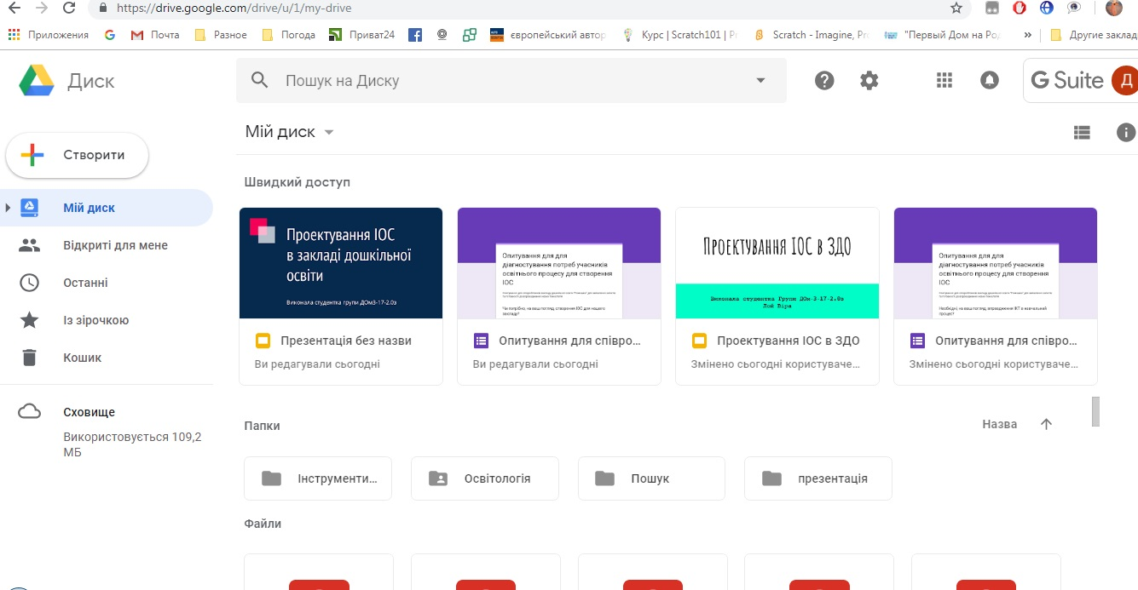
Google диск
За допомогою диску закладі дошкільної освіти можна створити едину базу даних методичних матеріалів, наробок всіх педагогічних працівників. Доступ можуть мати всі працівники та батьки.

Slide 3
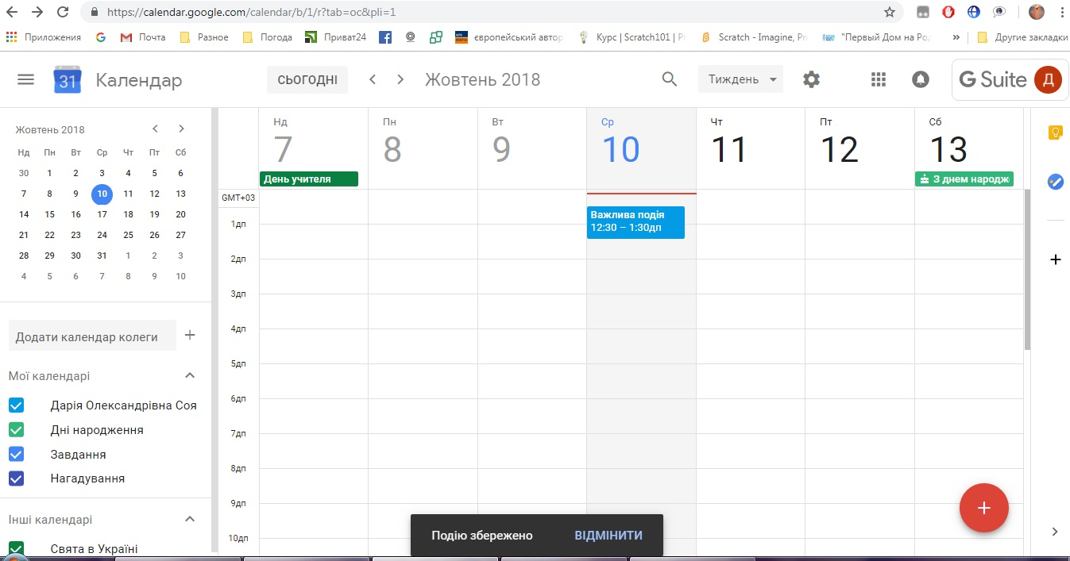
Google календар
За допомогою календаря можна створювати події дошкільного закладу. Таким чином всі батьки будуть в курсі подій садочка і не пропустять важливі.

Slide 4
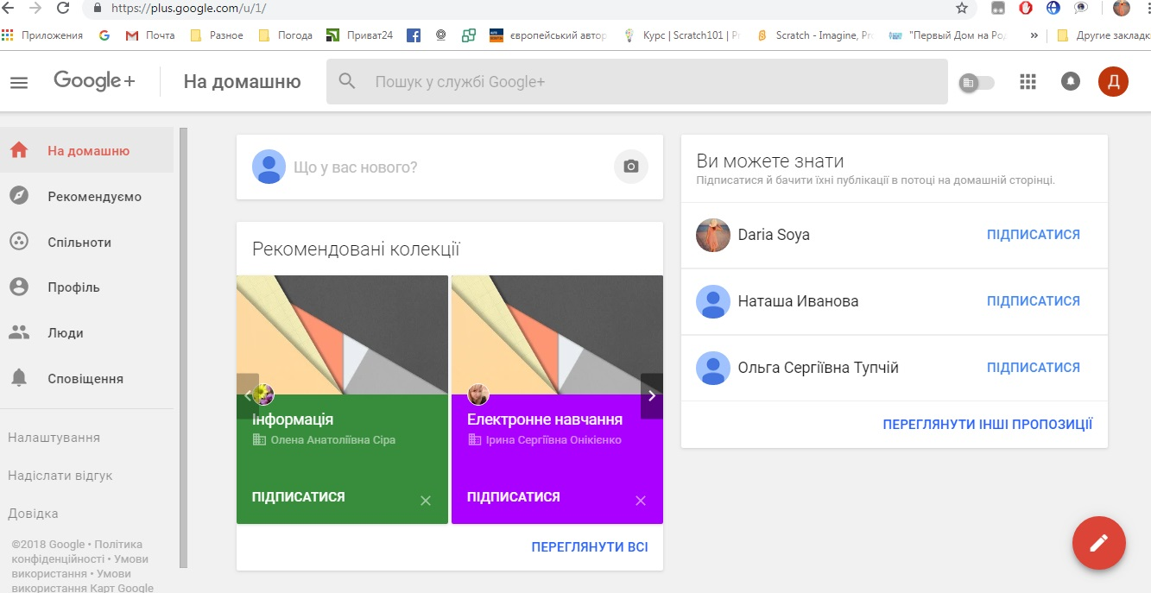
Google +
Платформа на якій можна створити сторінку закладу.
А також підписатись на людей, колекції та спільноти.
У потоці на домашній сторінці відображаються дописи, якими поділились інші користувачі

Slide 5
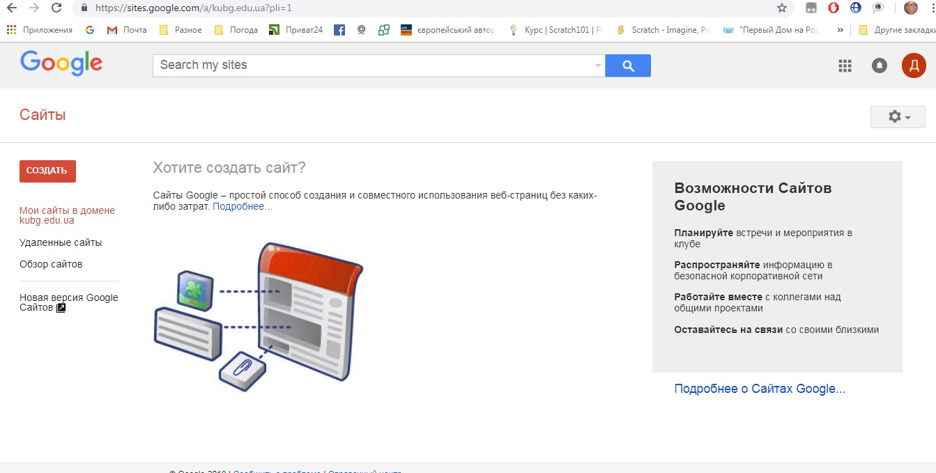
Google сайти
За допомогою додатку “сайти” можливо створити сайт закладу.

Slide 6
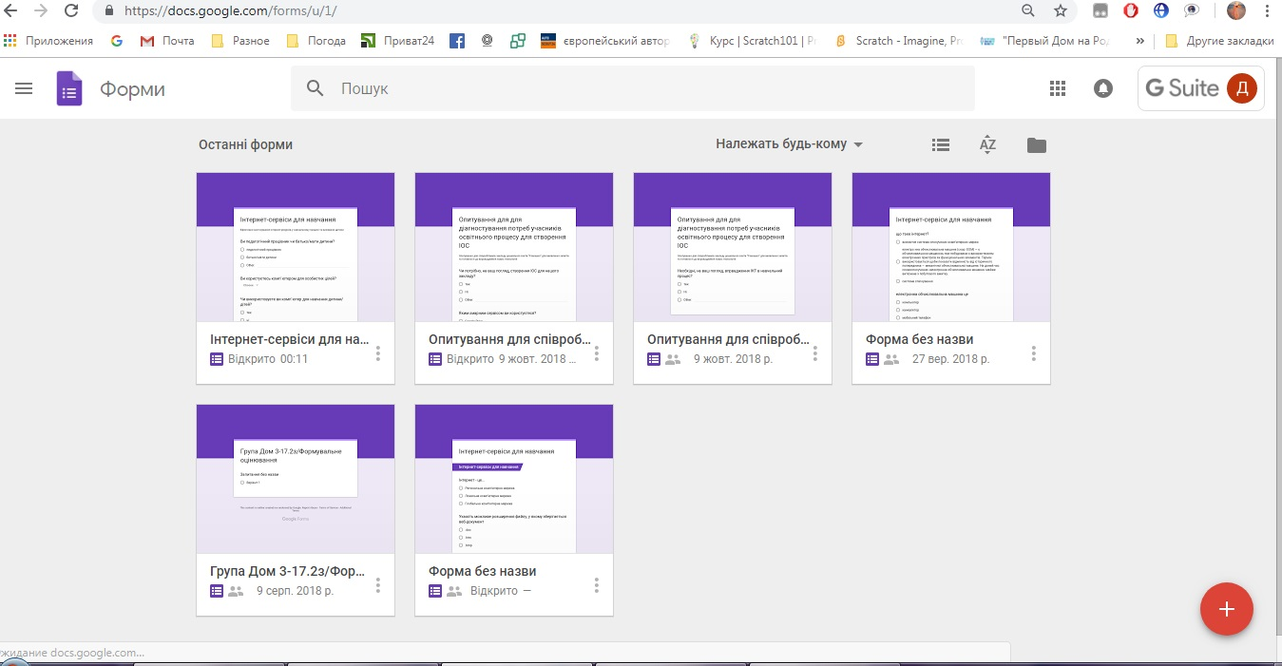
Google форми
За допомогою додатку “форми” можливо створювати опитувальники для батьків та співробітників закладу.

Slide 7
Створення анкети
Перейти на Диск.
Обрати Створити – Більше – Гугл форми
В текстовому полі Форма без назви написати назву анкети
У полі Запитання без назви написати текст першого запитання (наприклад ПІБ)

Slide 8
Створення анкети
Обрати варіант відповіді на запитання
Для додавання нового запитання скористайтесь кнопкою «+» з правої сторони від запитання.
Після створення всіх запитань форму необхідно надіслати щоб отримати результати. Для цього в верхньому правому кутку оберіть Надіслати

Slide 9
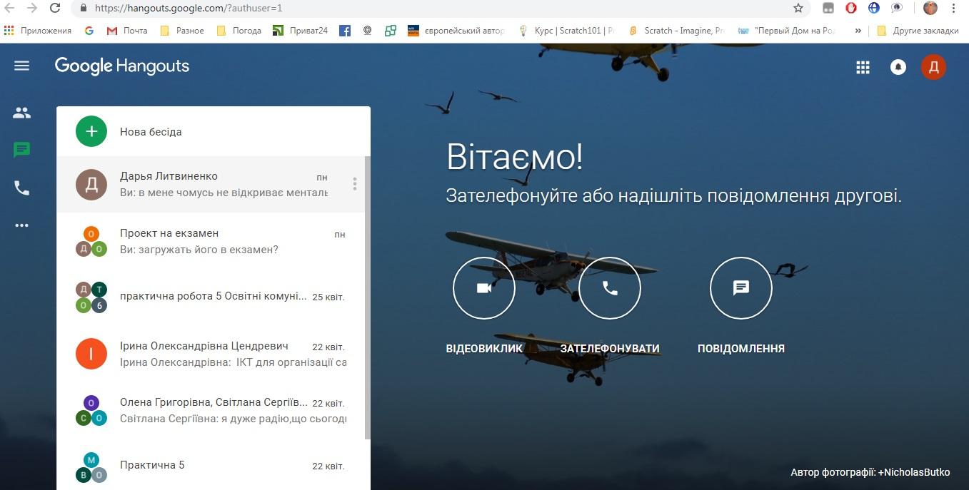
Google Hangouts
За допомогою додатку “Hangouts” можливо створювати різні чати для батьків та співробітників закладу.

Slide 10
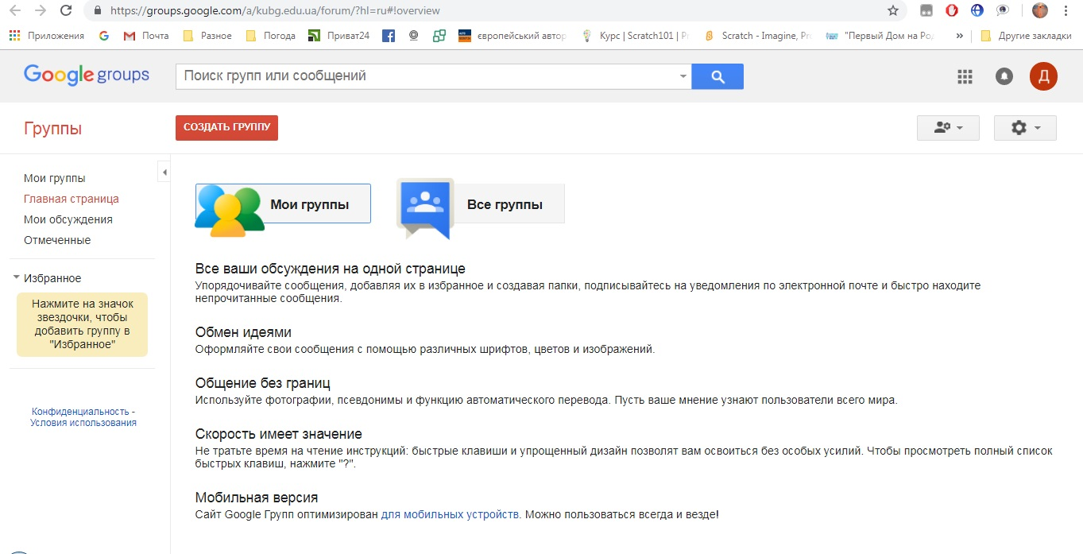
Google Групи
За допомогою додатку “групи” можливо створювати різні групи для батьків та співробітників закладу.

Slide 11
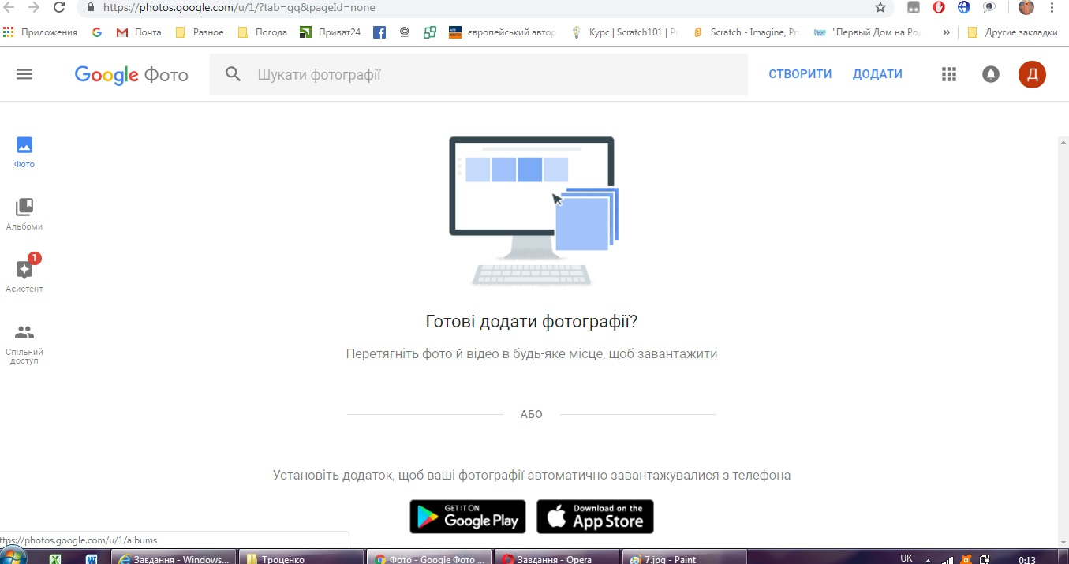
Google Фото
За допомогою додатку “фото” можливо завантажувати фото дошкільного закладу і обмежувати коло тих хто може переглядати..

Slide 12
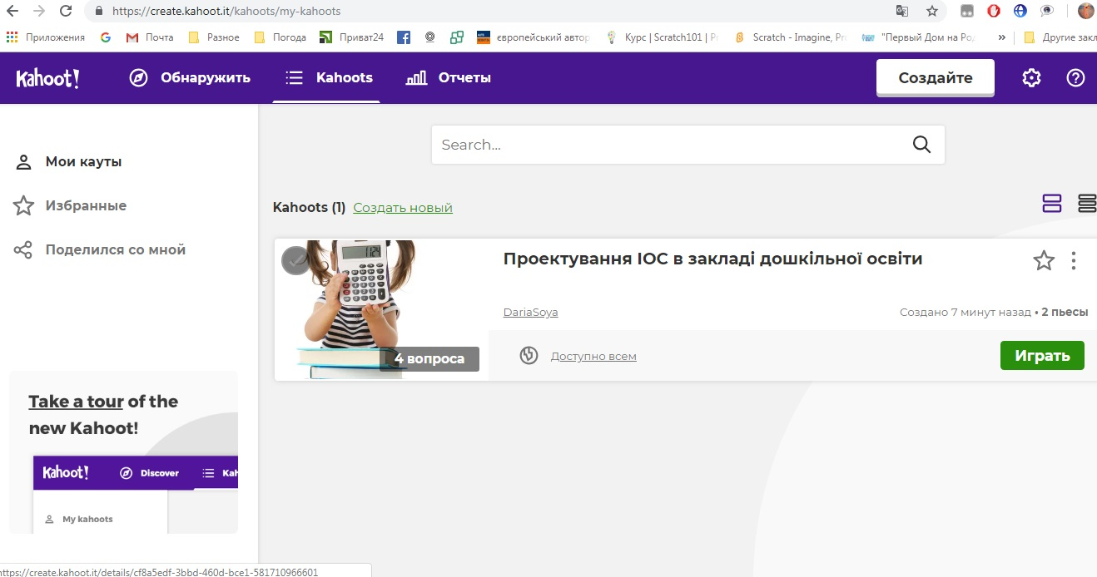
Опитувальник у Kahoot
https://play.kahoot.it/#/k/cf8a5edf-3bbd-460d-bce1-581710966601

Slide 13
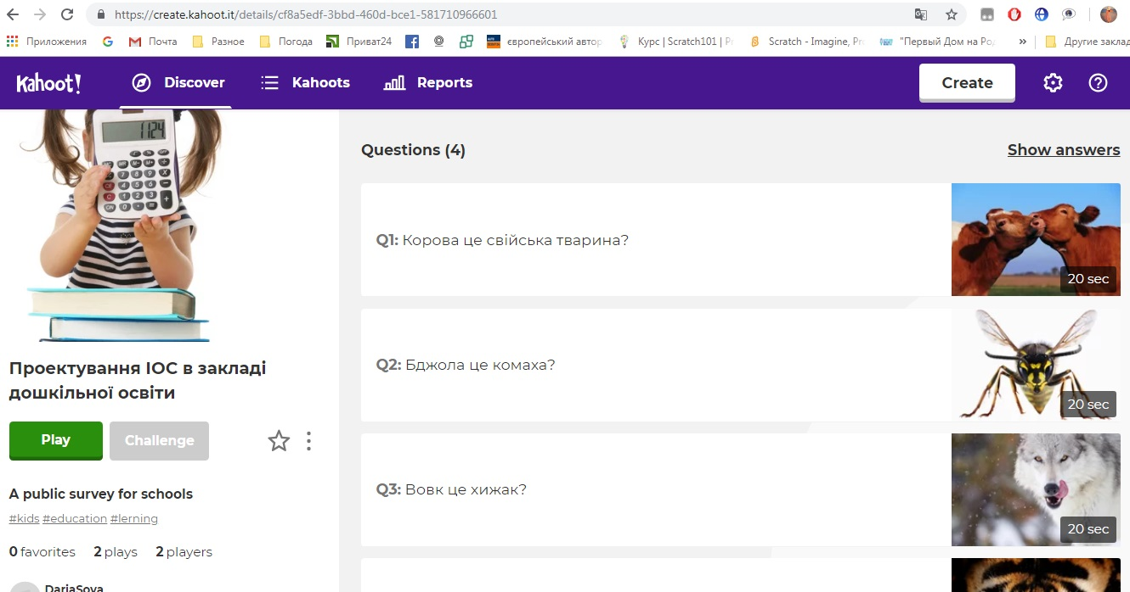
Опитувальник у Kahoot

Slide 14
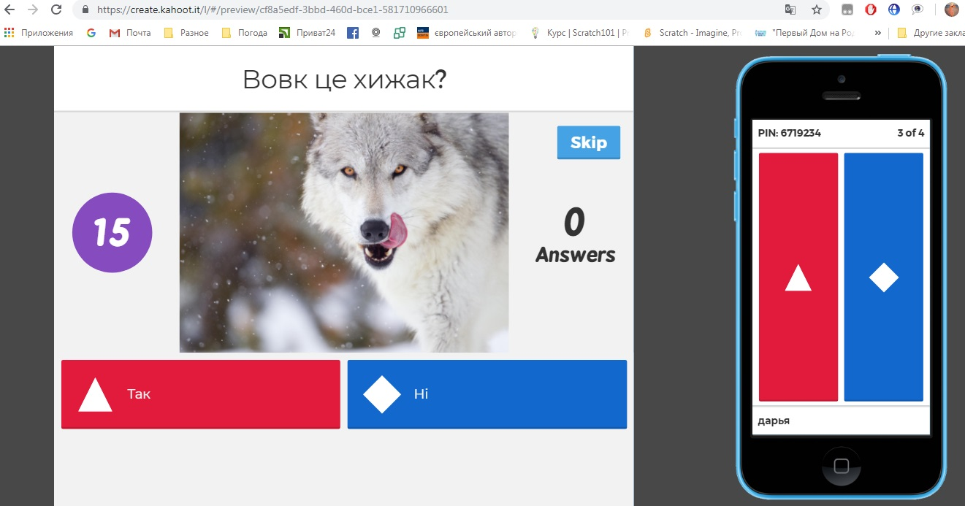
Опитувальник у Kahoot

